Slide 1
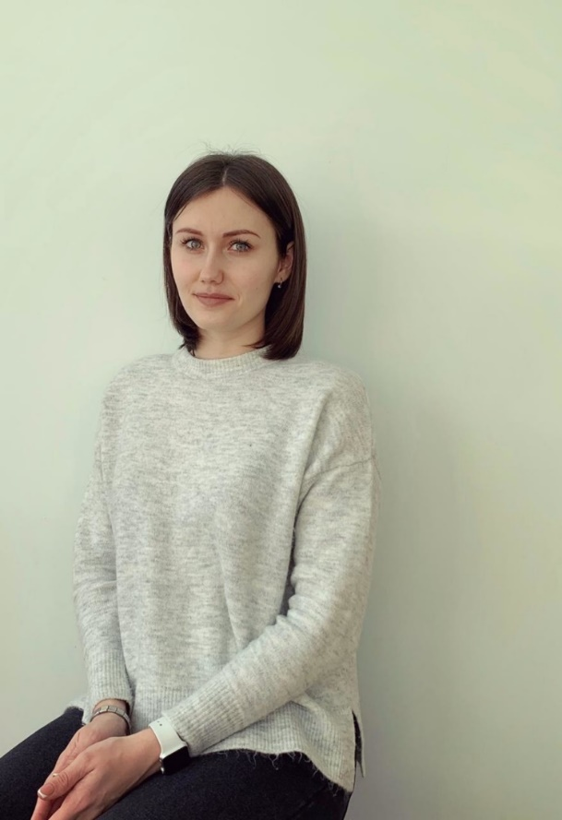
Моё педагогическое открытие – «Здоровье – источник радости».
Брющенкова Алина Дмитриевна
Воспитатель БДОУ г. Омска «Детский сад № 128 комбинированного вида»
Педагогический стаж – 1 год, 6 месяцев
Способствую формированию физических навыков детей с использованием здоровьесберегающих технологий.
Этой проблемой я заинтересовалась с сентября 2019 года.
Здоровый образ жизни – не дань моде, а позиция успешного человека.

Slide 2
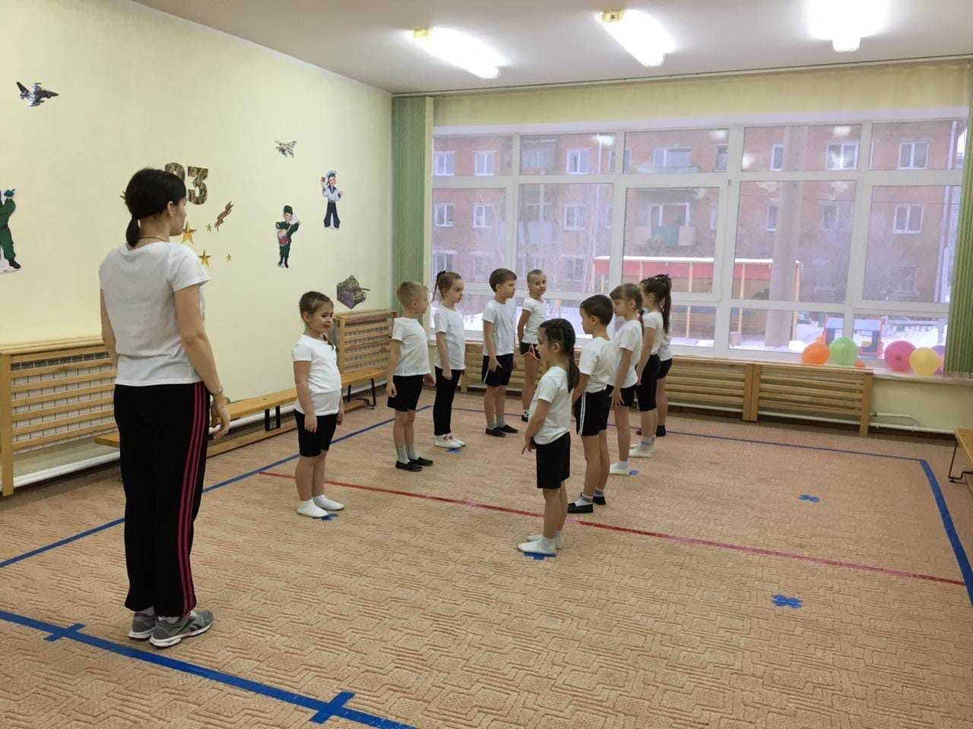
Актуальность проблемы
В век развития информационных технологий всё большая часть людей ведут малоподвижный и неактивный образ жизни. Поэтому обучение навыкам заботы о собственном здоровье и воспитания привычек, связанных с гармоничным развитием человека является актуальной задачей современного образования.
Здоровьесберегающие технологии – это система мер, включающая взаимосвязь и взаимодействие всех факторов образовательной среды, направленных на сохранение здоровья ребёнка на всех этапах обучения развития. Система включает в себя:
технологии сохранения и стимулирования здоровья: пальчиковая, дыхательная и артикуляционная гимнастика, дорожки здоровья, гимнастика для глаз, аэробика, динамические паузы, релаксация, подвижные и спортивные игры, прогулки и активный отдых или самостоятельная двигательная деятельность детей;
технологии обучения здоровому образу жизни: система мероприятий по оздоровлению детей в ДОУ, точечный массаж, спортивные праздники.
Здоровый образ жизни – не дань моде, а позиция успешного человека.

Slide 3
Цели и задачи технологии
Формировать теоретические знания и практические навыки основ безопасности жизнедеятельности.
Оказывать поддержку семье в её желании сохранить здоровье ребёнка и привить ему культуру здорового образа жизни.
Сохранение здоровья и совершенствование двигательных возможностей воспитанников с учётом индивидуальных потребностей и способностей, формирование ответственности за своё здоровье у детей, родителей.
В доступной форме закладывать базовые знания о пользе занятий физической культурой, необходимости соблюдения гигиенических правил.
Развивать двигательные навыки и физические способности детей.
Создать условия для физического и психического благополучия воспитанников.
Здоровый образ жизни – не дань моде, а позиция успешного человека.

Slide 4
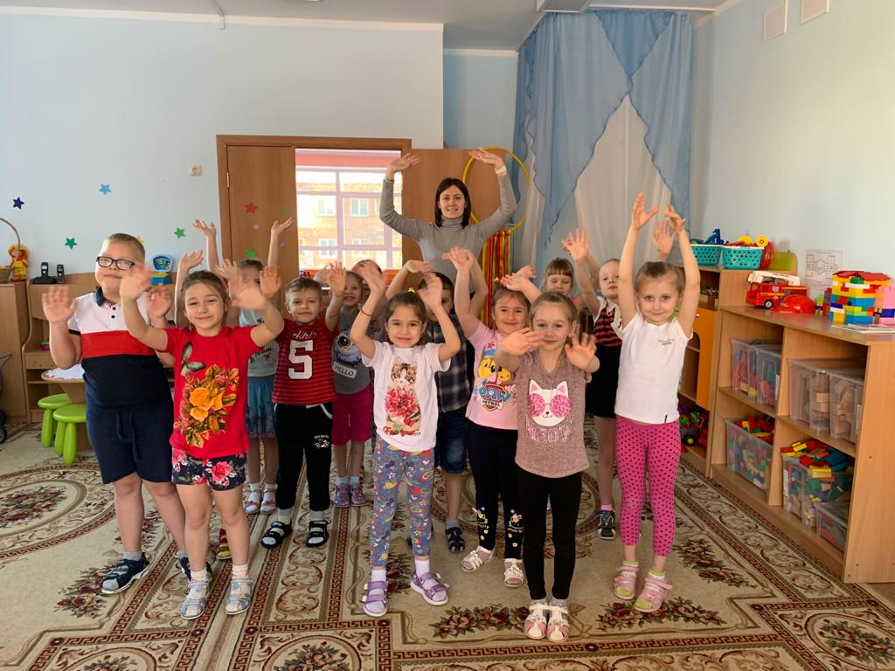
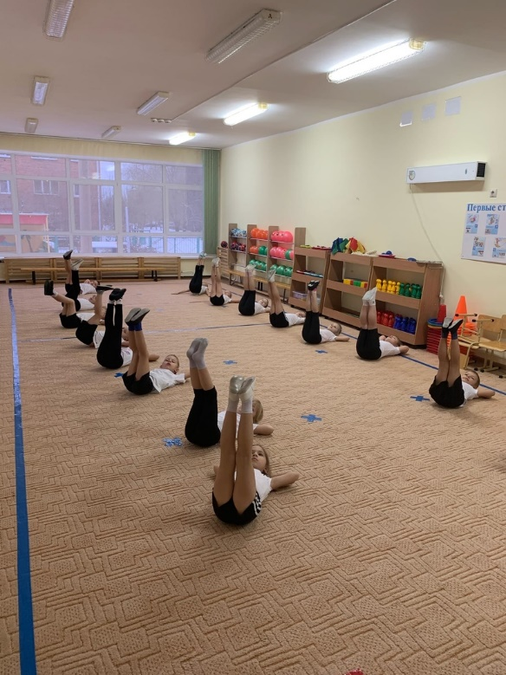
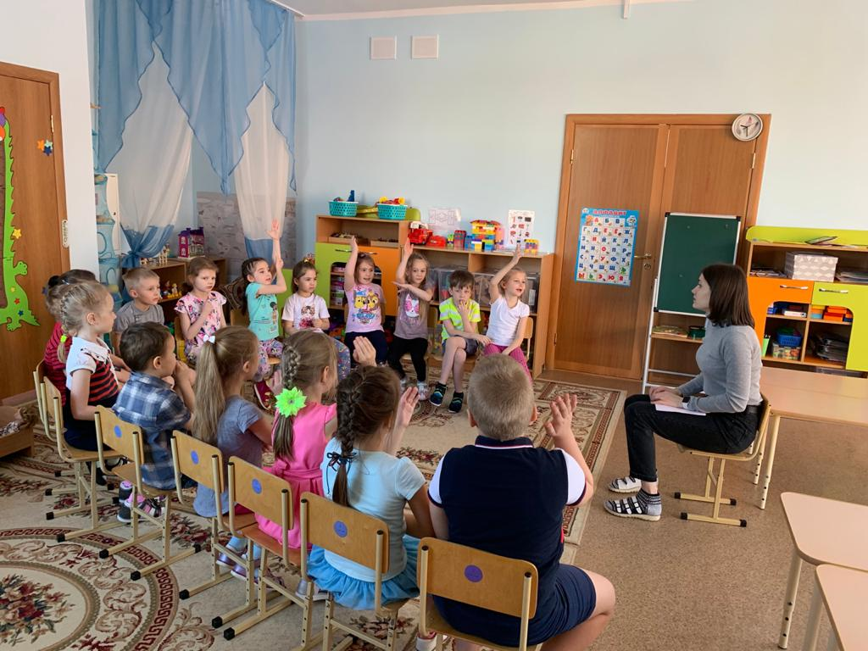
Золотые правила здоровьесбережения
В нашей группе мы придерживаемся десяти золотых правил здоровьесбережения:
Соблюдайте режим дня!
Обращайте больше внимания на питание!
Больше двигайтесь!
Спите в прохладной комнате!
Не гасите в себе гнев, дайте вырваться ему наружу!
Постоянно занимайтесь интеллектуальной деятельностью!
Гоните прочь уныние и хандру!
Адекватно реагируйте на все проявления своего организма!
Старайтесь получать как можно больше положительных эмоций!
Желайте себе и окружающим только добра!
Здоровый образ жизни – не дань моде, а позиция успешного человека.

Slide 5
В нашей группе работа ведется систематически. Все мероприятия выстроены последовательно и распределены на весь день.
Режимные моменты
Режимные моменты | Оздоровительные мероприятия
Утро | Утренняя зарядка Пальчиковая гимнастика Дыхательная гимнастика Артикуляционная гимнастика
Занятие | Динамическая пауза на занятии Гимнастика для глаз Релаксация
Прогулка | Двигательная активность (бег, игры, упражнения) Подвижные, спортивные игры Самостоятельная двигательная деятельность детей
После пробуждения | Гимнастика пробуждения Дорожки здоровья
Вечер | Артикуляционная гимнастика Точечный массаж Спортивные праздники Кружок «Фитнес в детском саду»
Здоровый образ жизни – не дань моде, а позиция успешного человека.

Slide 6
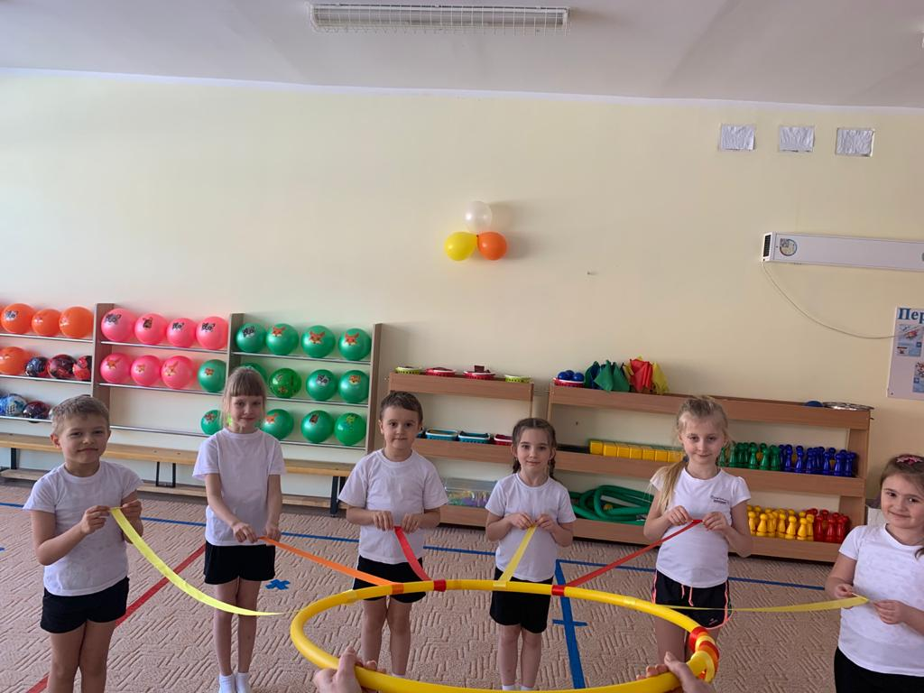
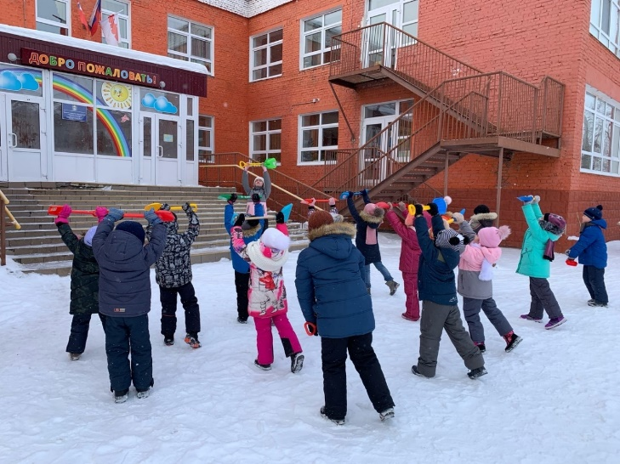
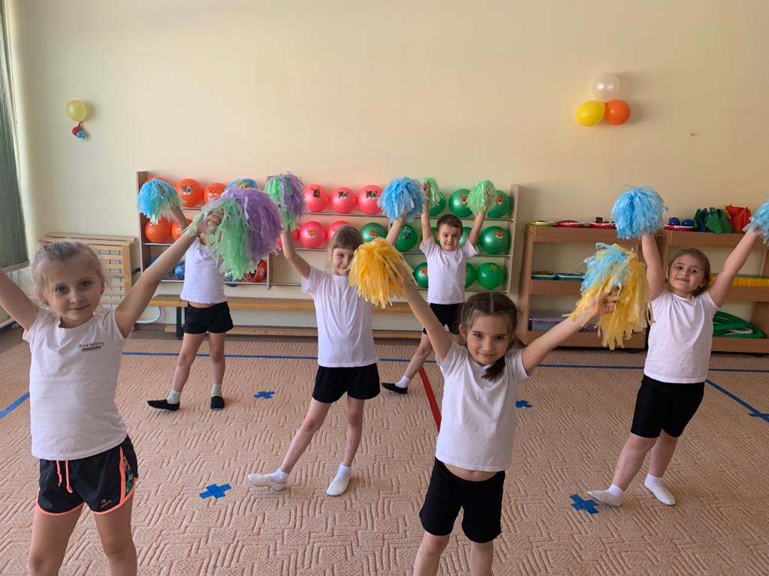
Нетрадиционное оборудование
Чтобы повысить интерес детей к занятиям, я решила использовать нетрадиционное оборудование, оно позволяет:
повысить интерес детей к выполнению основных движений и игр;
развивать у детей наблюдательность, эстетическое восприятие;
воображение, зрительную память;
развивать чувство формы и цвета;
способствовать формированию физических качеств и двигательных умений детей.
Здоровый образ жизни – не дань моде, а позиция успешного человека.

Slide 7
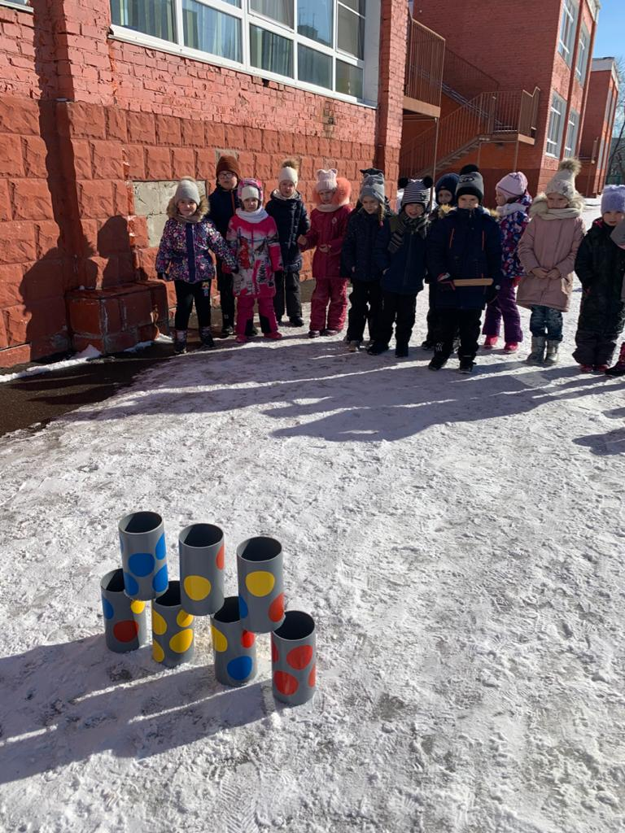
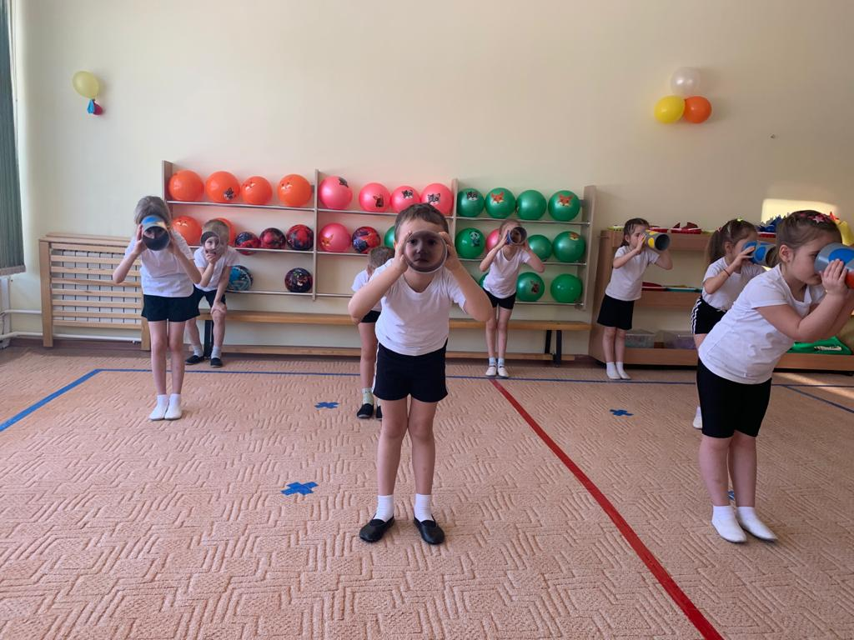
Такой загадочный цилиндр
Работая над проблемой повышения интереса детей к различным видам двигательной деятельности, решила разнообразить самостоятельную двигательную активность детей с помощью цилиндров, сделанных своими руками.
Использование ярких цветных пособий повышает у детей интерес к занятиям спортом, придает им необходимую эмоциональную окраску.
Применение нетрадиционных пособий вносит разнообразие в физические занятия и эффекты новизны, позволяет шире использовать знакомые упражнения, варьировать задания. Оно делает занятия необычным и запоминающимся для ребёнка.
Игра в городки.
«Подзорная труба».
Здоровый образ жизни – не дань моде, а позиция успешного человека.

Slide 8
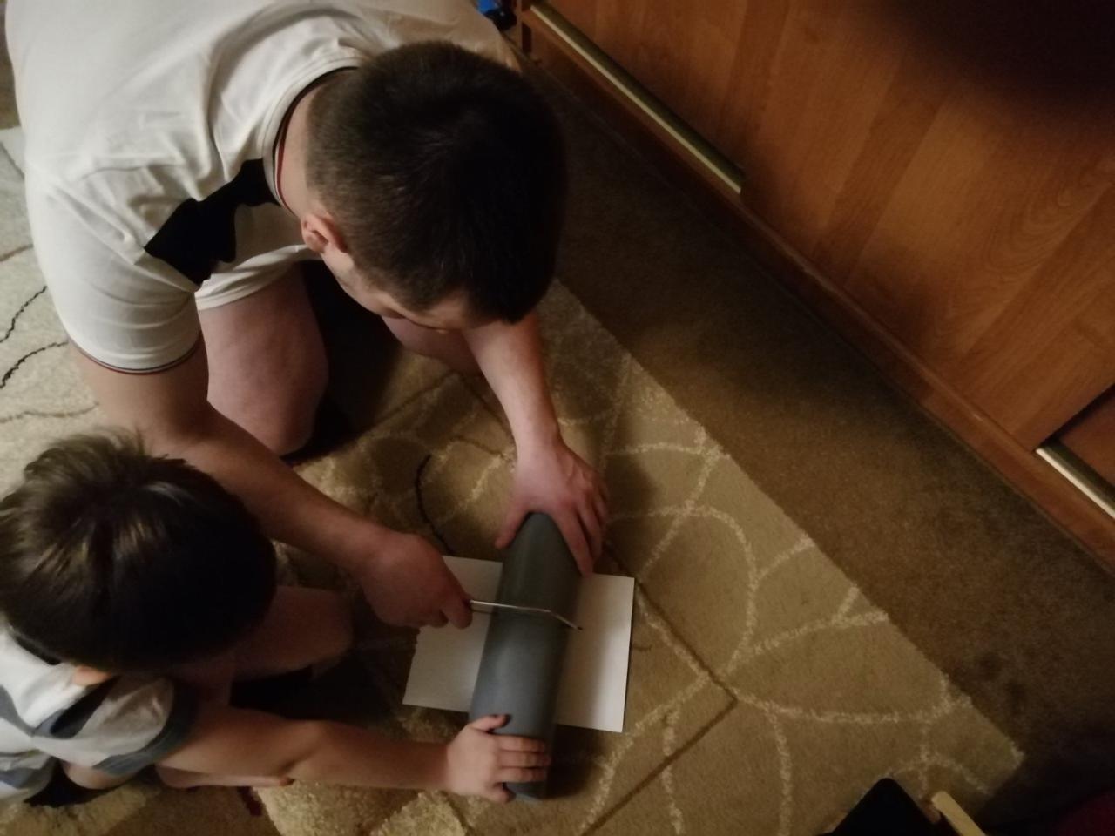
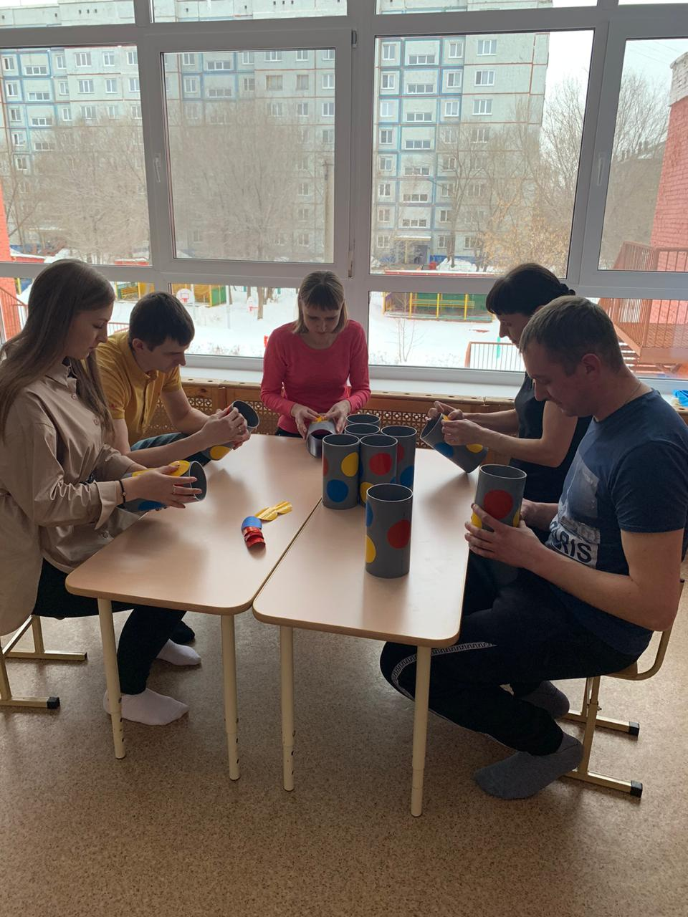
Работа с родителями
Совместная работа с родителями и педагогами – это всегда дополнительный стимул физкультурно-оздоровительной работы. Поэтому она, никогда не бывает лишней. При активном содействии родителей можно без особых затрат обновить игровой инвентарь в спортивном зале, если есть желание и немного фантазии.
Совместная деятельность с взрослыми позволяет оптимизировать уровень подготовки детей к двигательной активности, совместные действия и движения могут рассматриваться как одно из действенных средств сохранения здоровья ребенка, улучшения его физической подготовленности, обогащения двигательного опыта, увеличения творческого и познавательного потенциала путем передачи опыта родителями и педагогами.
Здоровый образ жизни – не дань моде, а позиция успешного человека.

Slide 9
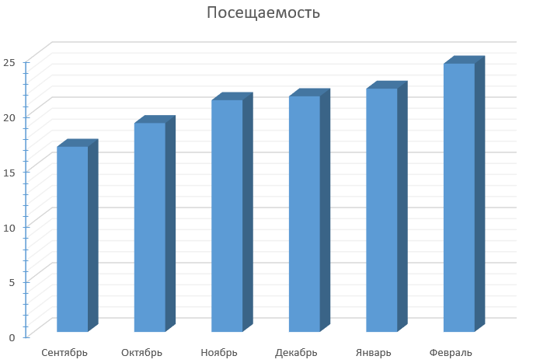
Результаты
Сравнительный анализ данных диагностики показывает положительную динамику уровня посещаемости детей дошкольного учреждения, что подтверждает эффективность использования разработанной системы здоровьесберегающих технологий.
У детей появилось качество в технике выполнения движений и выразительность в моторике, эмоциональный отклик на физическую активность, спортивная страсть, интерес, азарт. И ещё самое главное то, что улучшилась эмоционально- двигательная сфера ребёнка.
Здоровый образ жизни – не дань моде, а позиция успешного человека.

Slide 10
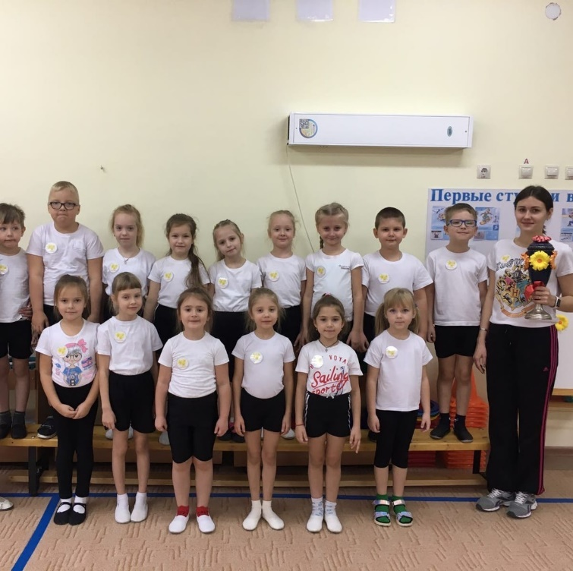
Выводы
Можно сказать, что системный подход к организации физкультурно-оздоровительных мероприятий эффективно способствует укреплению и сохранению здоровья воспитанников, дает позитивную динамику оздоровления детского организма.
Таким образом, здоровьесберегающие технологии можно рассматривать как одну из самых перспективных систем 21-го века и как совокупность методов и приемов организации обучения дошкольников, без ущерба для их здоровья.
Здоровый образ жизни – не дань моде, а позиция успешного человека.

